Slide 1

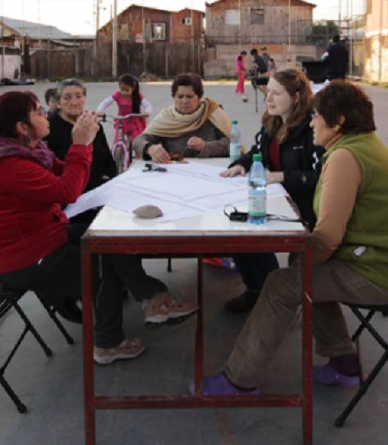
Sistema Unidad Territorial
Roberto Zapata Silva

Slide 2
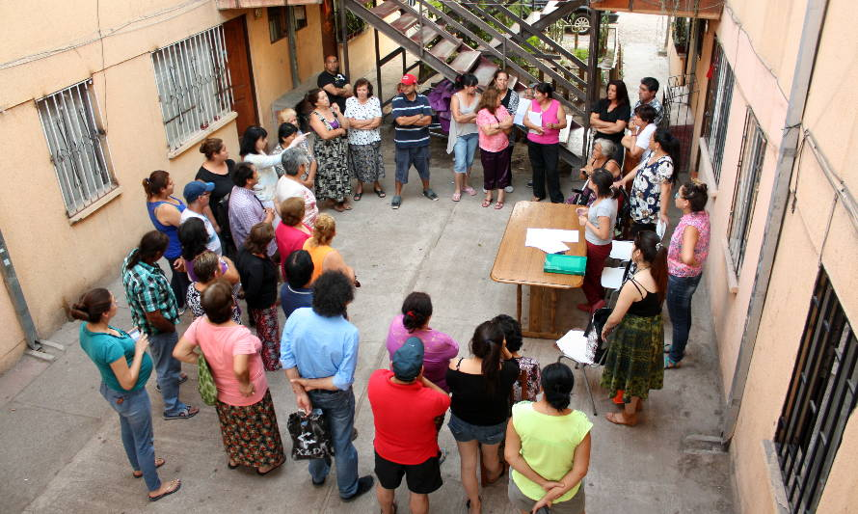
Introducción
Sistema de Unidad Territorial (SUT). Una propuesta tecnológica diseñada no solo para digitalizar, sino para profesionalizar y democratizar la gestión de las Juntas de Vecinos en Chile

Slide 3

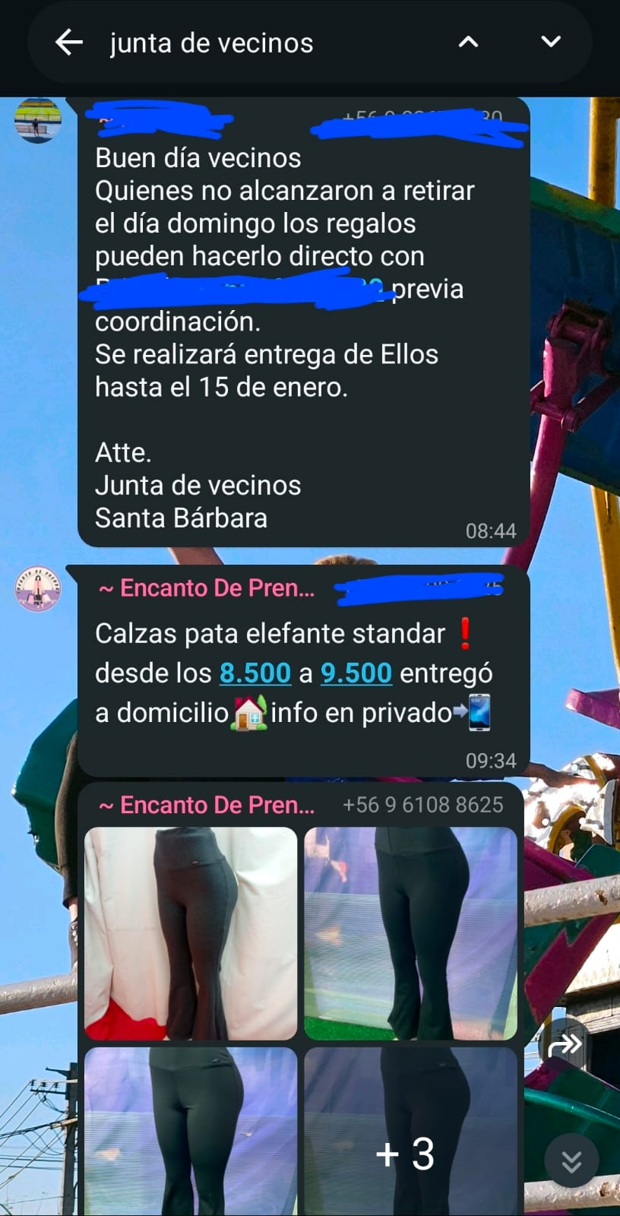
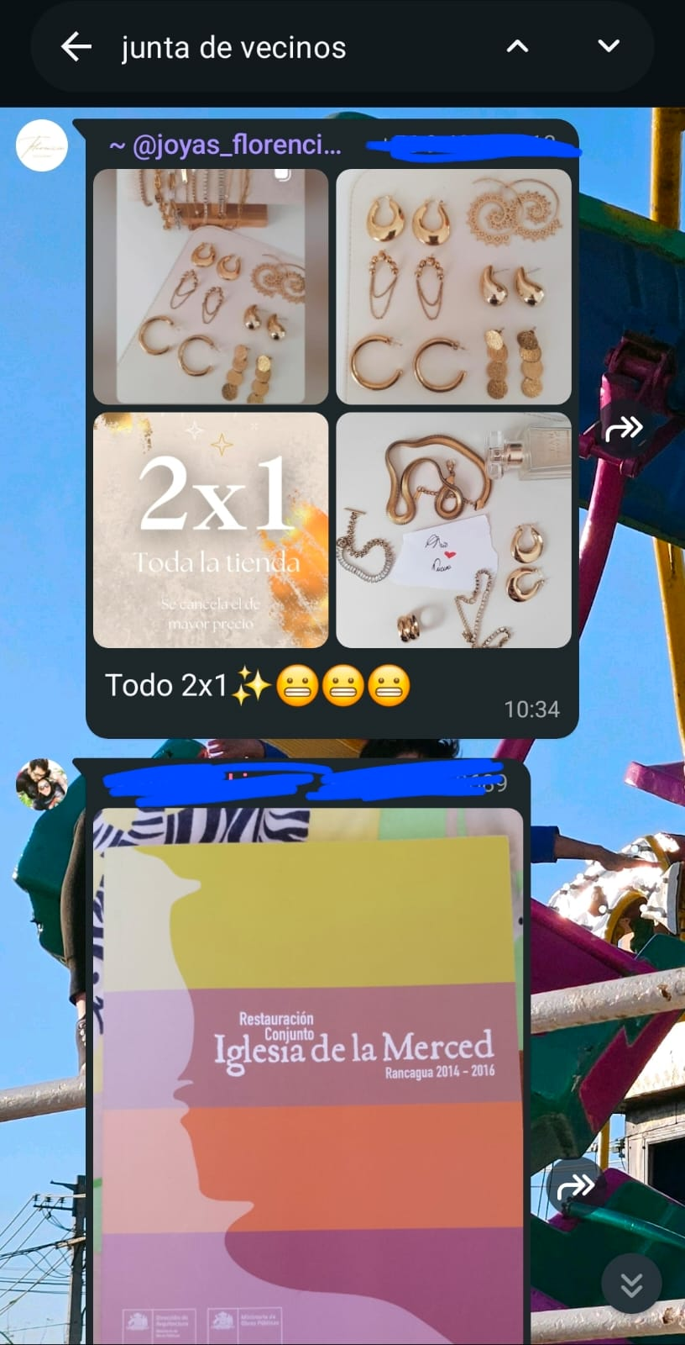
Contexto y Problemática
Descentralización, inseguridad e informalidad

Slide 4
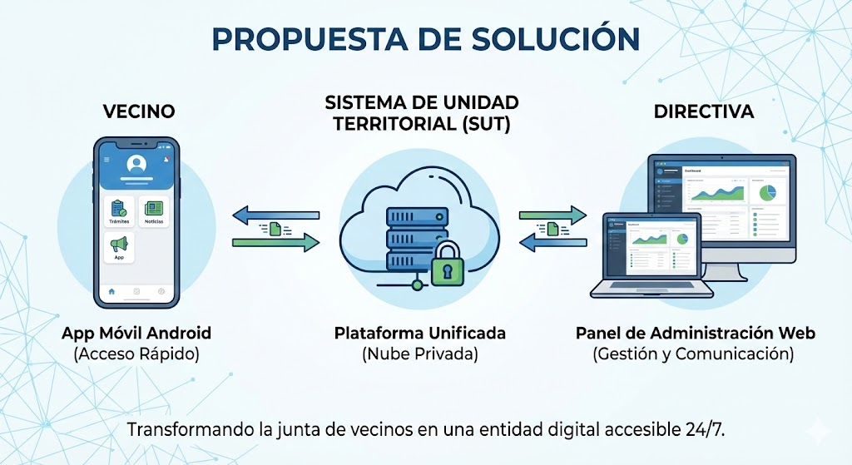
Propuesta de Solución

Slide 5
Objetivos
Objetivo General:
Desarrollar el "Sistema de Unidad Territorial", una plataforma móvil que modernice la gestión administrativa y trámites de la Junta de Vecinos, mejorando la eficiencia y participación.
Objetivos Específicos:
Diseñar Arquitectura
Construir App Móvil y Web
Gestión Documental
Validación Integral

Slide 6
Metodología
Fase 1 | Fase 2 | Fase 3 | Fase 4
Semanas 1 - 4 | Semanas 4 - 8 | Semanas 9 - 12 | Semanas 13 - 15
Infraestructura y Datos | Backend y App | Consolidación de Lógica de negocio | Calidad, Pruebas y Estabilización

Slide 7
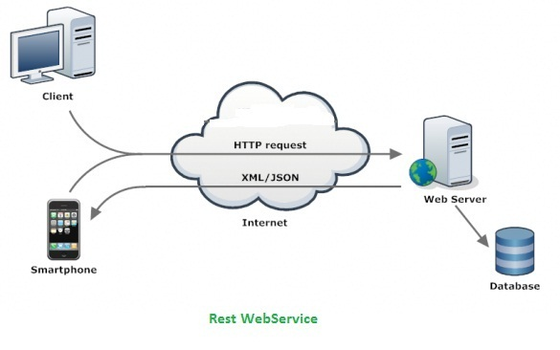
Arquitectura

Slide 8










Stack Tecnológico

Slide 9

Conclusión y Cierre

